Slide 1
La Radioactivité

Slide 2
La radioactivité
On entend souvent parler de radioactivité, mais qu’est-ce que cela exactement?
Tout ce qui nous entoure est radioactif à un degré ou un autre. L'air que nous respirons, les plantes, l'eau, les roches, etc. … contiennent des matières radioactives, et ce depuis les origines de l'univers. Toute matière est composée d'atomes avec un noyau autour duquel gravitent les électrons. Le noyau se compose à son tour de deux éléments différents, les protons et les neutrons.

Slide 3
On parle de radioactivité lorsqu’un noyau se désintègre spontanément pour former d’autres élements.
Généralement, les atomes sont stables ; ils ne se modifient pas. Cette stabilité suppose un équilibre dans le rapport entre le nombre de protons et de neutrons dans le noyau. Dans certains atomes, cet équilibre est rompu. On dit alors que le noyau atomique est instable ou que l'atome est radioactif.
Un noyau atomique instable ou radioactif subira une mutation spontanée jusqu'à atteindre un nouvel et meilleur équilibre. Ce processus libère de l'énergie sous la forme d'ondes (rayonnements) et/ou de particules.

Slide 4
Le noyau est la partie centrale de l’atome. Il est constitué de protons chargés positivement et de neutrons de charge nulle.
Proton Z
A
X
Neutron N
Z
(Nucléons) A= Z+N
Le nombre de protons détermine le numéro atomique de l’atome et donc sa nature (hydrogène, carbone, oxygène...). On le note Z.
Le nombre de neutrons n’influe pas sur la nature de l’atome.
La somme du nombre de neutrons et de protons (les nucléons) est le nombre de masses que l’on note A.

Slide 5
Les protons sont chargés positivement, ils devraient donc se repousser sous l’effet de l’interaction électromagnétique. Il y a donc une autre force, l’attraction forte qui maintient les nucléons.
Lorsque l’attraction forte est supérieur à la force électromagnétique, le noyau est stable, il ne se désintègrera pas.
Lorsque l’attraction forte devient inférieur à l’interaction électromagnétique, le noyau devient instable, radioactif.
Nombre de neutrons
100
N=Z
« Courbe de stabilité »
La stabilité des noyaux est fonction du nombre de protons par rapport au nombre de neutrons. (voir graphique ci-contre)
100
Nombre de protons

Slide 6
Lorsqu’un noyau se situe à gauche (c’est-à-dire qu’il aura plus de neutrons qu’un noyau stable) ou à droite (il possédera plus de protons qu’un noyau stable) de cette courbe il tendra à se désintégrer pour revenir à une position stable.
Nombre de neutrons
100
100
Nombre de protons
Suivant leurs positions par rapport à la courbe de stabilité, les noyaux auront 3 possibilités de se désintégrer.

Slide 7
La radioactivité alpha :
Le noyau se désintègre en émettant un noyau d’hélium (2 protons et 2 neutrons)
Le noyau d’hélium est également appelé rayonnement alpha par abus de langage. Ce rayonnement n’est pas très dangereux car quelques millimètres de papier sont suffisants pour le stopper.
L’équation de ce type de radioactivité s’écrit :
A-4
4
A
X Y*+ He
Z
Z-2
2

Slide 8
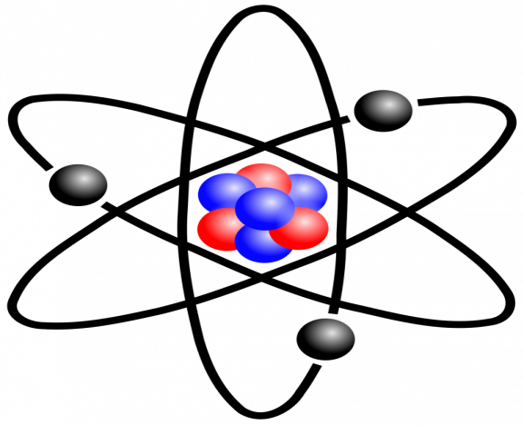
Cette radioactivité ne concerne que les noyaux lourds, dont le numéro atomique est en général supérieur à 74. Le noyau le plus lourd concerné par cette radioactivité est l’uranium 238.
Comme on peut le constater dans l’équation, le noyau perd 2 protons, il change donc de nature. Dans le tableau périodique des éléments (tableau de Mendeleïev), il se décalera de 2 cases vers la gauche.
Par exemple, le polonium 210 (Po) se transforme en plomb 206 (Pb)

Slide 9
La radioactivité bêta :
Il existe deux type de radioactivité bêta : la bêta- et la bêta+.
Lors de la bêta-, un neutron se transforme en proton en émettant un électron (que l’on appelle aussi le rayonnement bêta) et un neutrino (une particule de masse très faible, voire nulle non chargée).
A
A
0
0
X Y* + e⁻ + neutrino
On a donc l’équation :
Z
Z+1
-1
0
Lors de la bêta+, un proton se transforme en neutron en émettant un positon (l’anti-particule de l’électron) et un neutrino.
A
A
0
0
On a donc l’équation :
X Y* + e⁺ + neutrino
Z
Z-1
+1
0
Les électrons et positons sont émis à grande vitesse mais sont facilement absorbés (quelques millimètre d’aluminium suffisent), ils ne sont donc pas très dangereux.

Slide 10
La radioactivité gamma :
Lors de ce type de radioactivité, il n’y a pas d’émission de particules ou de désintégrations à proprement parler.
Elle intervient pratiquement après chaque transformation radioactive alpha ou bêta. Il s’agit de l’émission d’énergie (appelée cette fois à juste titre rayonnement gamma) due à la désexcitation du noyau fils. En effet, lors de la transformation radioactive, le noyau fils est excité (exitation marquée par *), c’est-à-dire que certains de ses électrons se situent sur des couches électroniques trop éloignées du noyau. Les électrons auront alors tendance à se rapprocher du noyau et c’est ce rapprochement, ce « saut » d’une couche électronique à une autre qui provoque l’émission d’énergie.
Cette radioactivité est la plus dangereuse vu qu’elle produit beaucoup de dégâts et qu’elle est difficile à stopper (il faut en général quelques mètres de béton)

Slide 11
mesure de la radioactivité.
La premiere méthode a été découverte par hasard par Henry Becquerel en même temps que la radioactivité. En effet les radiations émises par un bloc de sel d’uranium avaient imprimé une plaque photographique qu’il avait posé à proximité, telle que l’aurait fait de la lumière visible.
La plaque photographique permet donc de détecter des radiations, mais vu qu'elle ne peut être utilisée qu’une seule fois ,elle n’est pas d’un grand intérêt.

Slide 12
P. et M. Curie ont beaucoup utilisé l’électroscope à feuilles d’or pour étudier la radioactivité. Ce procédé utilise le fait que les rayonnements sont la plupart du temps ionisants et produisent donc un champ électrique faible détectable par cet appareil.
Lors du passage d’un rayonnement ionisant :
-dans le cas où le rayonnement forme des cations, les électrons libres du plateau métallique d et des feuilles d’or a et a sont attirés vers le haut. Les feuilles d’or a et a_ sont donc chargés toutes deux positivement et se repoussent donc.
-dans le cas où le rayonnement forme des anions, les électrons libres du plateau et des feuilles d’or sont repoussées vers le bas. Les feuilles d’or sont donc toutes deux chargés négativement et se repoussent.

Slide 13
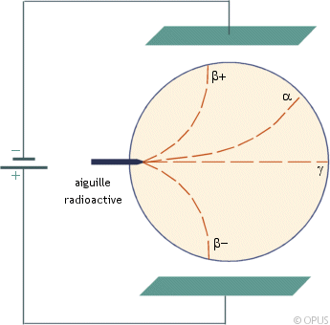
Pour étudier le parcours des rayonnement, on peut utiliser des chambres à traces (ou de Wilson).
Une chambre de Wilson est remplie de vapeur d’éthanol refroidie. Lorsque des rayonnements la traversent, suite à une ionisation de particules, la vapeur se condense et on peut ainsi suivre le trajet de ces rayonnements.
chambre de Wilson
Si on place la chambre dans un champ électrique, les rayonnements sont plus ou moins déviés selon leurs charges et leurs masses. Le rayonnement gamma n’ayant ni masse ni charge, il n’est pas dévié.
aiguille radioactive

Slide 14
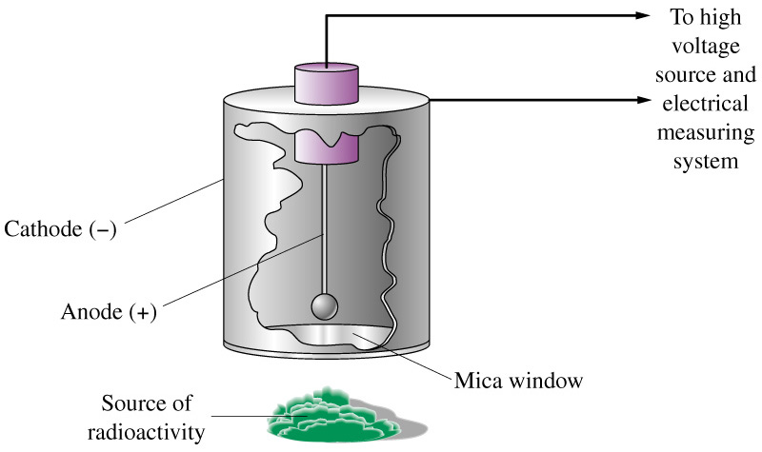
Le compteur Geiger-Müller, du nom de ses inventeurs est aujourd’hui l’appareil le plus utilisé pour mesurer la radioactivité.
La partie de l’appareil mesurant à proprement parler la radioactivité est constitué d’un tube contenant un gaz particulier et d’un fil tendu et traversé par une haute tension. Le passage d’un rayonnement ionisant provoque une décharge électrique qui est transformée en signal sonore.
L’autre partie de l’appareil est un circuit électronique permettant de « compter » les décharges et de calculer puis d’afficher l’activité radioactive sur un écran.

Slide 15
Dans quelle mesure la radioactivité est-elle dangereuse pour l’Homme ?

Slide 16
Pour savoir comment utiliser la radioactivité en médecine, il faut d’abord envisager sa dangerosité. Comment peut se déterminer ce potentiel nocif ? Et que se passe-t-il lorsqu’on est en contact avec une source radioactive ?
Pour répondre à cette question , on doit d’abord connaître les grandeurs appropriées pour la mesurer et ensuite connaître les effets que pourrait avoir la radioactivité sur l’Homme.

Slide 17
Grandeurs relatives à la dangerosité de la radioactivité
-L’activité : C’est le nombre de désintégrations par seconde que subit un échantillon radioactif. Elle s’exprime en becquerels.
-La dose absorbée : C’est la quantité d’énergie déposée par un échantillon radioactif dans un organisme. Son unité est le gray, équivalent à un joule par kilogramme de matière irradiée.
-Les effets biologiques d’un organisme irradié qui s’expriment en sieverts.
-Le débit de dose : Il désigne l’intensité momentanée d’une radiation en un point. C’est une grandeur importante car les effets biologiques dus aux rayonnements dépendent de la durée d’exposition pour une même dose absorbée. L’unité du débit de dose est le sievert par seconde.

Slide 18
La radioactivité qui nous entoure, le rapport entre les doses radioactives reçues et les effets d’une irradiation.

Slide 19
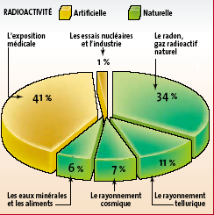
Les doses absorbées en moyenne par un français
Source : http://www.irsn.fr/vf/09_int/09_int_3_lib/pdf/medecins_part1.pdf
Un Français reçoit en moyenne 2.4 mSv par an.

Slide 20
Effets en moyenne d’une irradiation globale sur l’Homme
Doses (Sv)
Effets d’une dose unique
Dose<0.05
Aucun
0.05<dose<0.5
Modification de la formule sanguine
0.5<dose<1
Troubles digestifs légers, épilations partielles, fatigabilité persistante (plusieurs mois), augmentation significative des cas de cancers, stérilité permanente chez la femme, stérilité pendant deux ou trois ans chez l’Homme
1<dose<2
10% de mortalité dans les mois qui suivent
2.5<dose<4
Nausées, vomissements, vertiges dès la fin de l’irradiation, modification de la formule sanguine, risques mortels élevés en cas d’infection (à cause de la chute des lymphocytes)
4<dose<6
Troubles sanguins et digestifs graves, diarrhées et vomissements, risques de perforations intestinales
6<dose<7
90% de mortalité dans les mois consécutifs à l’irradiation
7<dose<10
Mort certaine dans les mois qui suivent
100<dose<1000
Mort dans les minutes qui suivent

Slide 21
On note des conséquences sur l’Homme pour des doses équivalentes à 50 mSv. Or l’Homme reçoit en moyenne 2.4 mSv par an.
Peut-on alors en déduire que la radioactivité est peu dangereuse pour l’Homme ? Le potentiel nocif de la radioactivité dépend-il d’autres paramètres que de la dose de rayonnement absorbée ?

Slide 22
Les paramètres dont dépend la dangerosité de la radioactivité
La dangerosité de la radioactivité pour l’Homme dépend certes de la dose absorbée par l’organisme et du débit de dose de l’agent radioactif. Mais elle est également fonction de la nature des rayonnements qui agissent sur l’organisme irradié (rayonnements ionisants), de la radiosensibilité des cellules (Plus une cellule est différenciée, moins elle subit de mitoses et plus elle est radiorésistante) et du sujet irradié.
Ceci amène donc à la question suivante :
Que se passe-t-il lorsqu’on est en contact avec un échantillon radioactif ?
Ceci dépend de la nature des rayonnements ionisants d’une part, leur action à l’échelle moléculaire et cellulaire d’autre part.

Slide 23
Que se passe-t-il donc au niveau moléculaire ?
Il existe deux types d’ionisations possibles :
-Une ionisation directe est due à l’action des rayonnements α et β-. En effet, lors d’une désintégration de type α, des noyaux d’hélium 4 sont émis et attirent des électrons pour former des atomes d’hélium. Ainsi lors du contact avec une source radioactive α, des électrons sont arrachés. Pour une désintégration de type β-, les noyaux émis attirent des électrons.
-L’ionisation indirecte résulte de l’action des rayonnements électromagnétiques γ et X. Ces deux types de rayonnement émettent une énergie suffisante pour éjecter les électrons périphériques du cortège électronique d’un atome. Les atomes touchés par les rayons électromagnétiques deviennent alors des cations, c’est-à-dire des atomes ayant perdu des électrons.

Slide 24
Quelles sont alors les conséquences de ces ionisations dans les cellules de l’organisme ?
La membrane plasmique cellulaire et le cytoplasme ne sont concernés par les ionisations qu’à partir de doses très élevées, qui conduisent à la mort de la cellule. Il est donc intéressant de considérer principalement les effets des rayonnements ionisants sur le noyau, qui contient la molécule d’ADN, support de l’information génétique. Autrement dit les lésions de la molécule d’ADN.

Slide 25
On peut distinguer deux voies pour provoquer des lésions de la molécule d’ADN :
-la voie directe : Des ionisations se produisent dans les nucléotides et/ou dans le(s) brin(s) de l’ADN lui-même, ce qui peut provoquer des mutations ou des lésions. Cet évènement se produit dans 40% des cas d’irradiation.
-la voie indirecte : Le corps de l'homme étant constitué à 60% d'eau, il existe donc une plus grande probabilité que les rayonnements ionisants interagissent avec des molécules d’eau. Il se produit alors un phénomène appelé radiolyse de l’eau qui transforme l’eau en radicaux libres HO• et H • (hydroxyde et hydrogène).
Les radicaux libres sont des espèces qui possèdent un électron non apparié (symbolisé par •) et par là même sont très instables : ils ont une durée de vie variable d’une femtoseconde à un dixième de nanoseconde. Leurs produits notamment les peroxydes provoquent par la suite des altérations de la molécule d’ADN par oxydation ou réduction, d’où des lésions. Il existe également le cas où les radicaux libres HO• et H • re-fusionnent en molécules d’eau.

Slide 26
On peut également considérer le cas où l’ADN est victime de lésions survenues dans un seul brin et le cas où l’ADN est victime de lésions dans ses deux brins ; en effet, comment peut se produire une réparation homologue (conforme) de l’ADN si les enzymes gouvernant cette réparation ne peuvent plus utiliser le principe de la complémentarité des bases azotées ?
Comment l’organisme peut-il réparer l’ADN lors d’une irradiation ?

Slide 27
Deux types de réparations sont possibles :
-réparation conforme : Si un seul brin de l’ADN est touché alors l’autre brin est reconstitué par les enzymes responsables de la maintenance de l’ADN au moyen de la complémentarité des bases azotées après avoir rendu inoffensifs les radicaux libres qui pourraient être présents.
Dans le cas où les deux brins sont lésés, il se produit un phénomène complexe et plus long. Les structures altérées sont reconstruites à partir des structures de l’autre molécule d’ADN figurant dans le chromosome homologue.
-réparation fautive : Ce type de réparation se produit s’il y a eu un dysfonctionnement dans la réparation de la molécule d’ADN ou s’il s’est produit des phénomènes qui dépassent la compétence des enzymes chargées de la maintenance de l’ADN.
Des mutations se produisent lors de réparations fautives. Quelles sont ces mutations ?

Slide 28
Il existe trois types de changements dans la séquence en nucléotides :
-une substitution : on remplace un (ou plusieurs) nucléotide(s) par un autre (d’autres). Il peut se produire trois conséquences.
Le triplet de nucléotides modifié code pour le même acide aminé que le triplet original. Il n’y a donc aucun changement du polypeptide traduit à partir le gène correspondant. On appelle cette mutation une mutation silencieuse.
Le triplet de bases azotées muté code pour un autre acide aminé que le triplet original. La protéine traduite à partir du gène concerné change de structure spatiale donc de fonction. Les conséquences au niveau des phénotypes cellulaire et macroscopique sont variables. C’est une mutation faux-sens.
Le triplet de bases azotées modifié ne code pour aucun acide aminé. La traduction de la protéine sera donc arrêtée à partir du triplet non codant. La protéine sera donc tronquée. C’est une mutation non-sens.
-une insertion (ajout d’un nucléotide) ou une délétion (retrait d’un nucléotide) : Cela entraîne une succession de mutations faux-sens qui peuvent aboutir à une mutation non-sens. Là encore les conséquences sont très variables.

Slide 29
On peut distinguer trois types de conséquences pour la cellule.
-La cellule reprend un fonctionnement normal, si la réparation de son ADN a été conforme ou si une réparation fautive a entraîné des mutations qui s’avèrent être silencieuses (cas extrêmement rare).
-La cellule meurt si la mutation de son ADN provoque un effet létal, c’est-à-dire si des gènes gouvernant des fonctions vitales (capacité de se diviser, production d’enzymes ou de protéines indispensables…) subissent une mutation faux-sens ou non-sens qui diminuent la fonction de la protéine traduite à partir de ce gène. Une cellule peut aussi disparaître si le système immunitaire repère une mutation et l’élimine. Il existe également le cas où la cellule a subit de trop fortes doses qui empêchent toute réparation de l’ADN et/ou la survie des autres composantes de la cellule (membrane plasmique, mitochondries…). Cela aboutit à une nécrose (mort cellulaire non contrôlée) et par là même une pathologie des tissus.
-La cellule devient « différente » si elle connaît une mutation faux-sens ou non-sens dans son ADN ne l’empêche pas de pouvoir vivre et/ou si la protéine p53 (protéine qui supprime les tumeurs) est inactive ou non fonctionnelle. Les conséquences dépendent du type cellulaire. S’il s’agit d’une cellule germinale, les gonades possèdent donc un autre matériel génétique et peuvent transmettre une anomalie héréditaire. S’il s’agit d’une cellule somatique, il y aura développement d’un cancer.

Slide 30
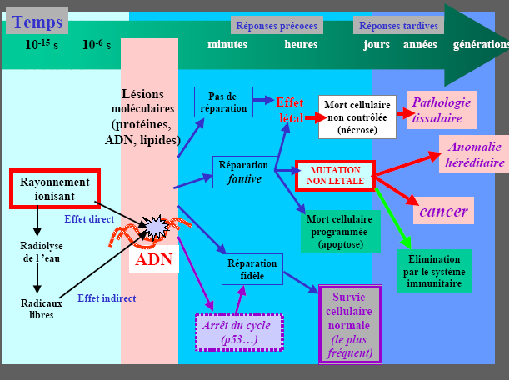
Les effets biologiques des rayonnements ionisants (schéma récapitulatif)
Source : http://www-sante.ujf-grenoble.fr/SANTE/biophys/poly2003Vuillez.pdf

Slide 31
Le potentiel nocif de la radioactivité revêt un caractère plus ou moins aléatoire.
Certes il existe à un partir d’un certain seuil des effets immédiats, qu’on peut prévenir, bien qu’ils dépendent de nombreux paramètres. On les appelle effets déterministes. Mais il existe également des effets stochastiques qui peuvent s’exprimer de manière différée. Ils apparaissent souvent au-dessous du seuil de l’apparition des effets déterministes et sont propres à chacun.
La radioactivité sera donc à utiliser avec de grandes précautions si on l'enploie dans la médecine.

Slide 32
Comment peut on utiliser la radioactivité à des fins thérapeutiques?

Slide 33
La curiethérapie
La curiethérapie a, comme son nom l’indique été inventée par Marie Curie. Elle est utilisée dans le cas de cancers, en particuliers gynécologiques, urologiques, ORL, ou bien dans le cas de tumeurs cérébrales. Les tumeurs sont ainsi détruites par les rayonnements ionisants crées par le matériel radioactif utilisé.
C’est en fait une technique de radiothérapie consistant à introduire des sources radioactives dans la zone de la tumeur.

Slide 34
Il existe deux sortes de curiethérapies:
La première: curiethérapie endocardite :
on introduit une source de radioactivité dans les cavités naturelles ou se trouvent les tumeurs (utérus, cavum)
Il se produit alors une grande irradiation de la zone traitée, et les tumeurs sont alors en partie détruites, le traitement est assez court (de l’ordre de 2 a 6 jours)
-la curiethérapie interstitielle : on implante directement le matériel radioactif à l’endroit que l’on souhaite traiter. Cette technique était également appellée « radiumpuncture »

Slide 35
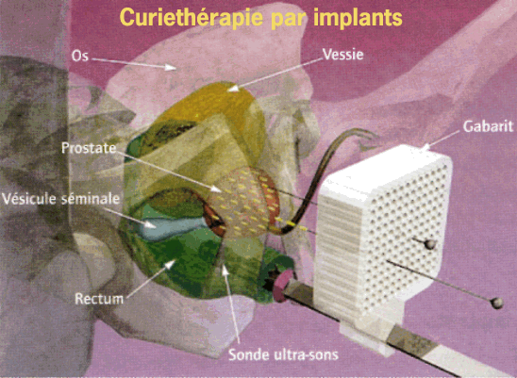
Les sources radioactives utilisées sont introduites lors de la curiethérapie sont : Le Césium 137 L’Iridium 192 L’Iode 125
Ces trois éléments délivrent en effet des doses radioactives élevées.
Cette méthode permet d’irradier la tumeur en protégeant au maximum les organes voisins et dans certains cas d’éviter les traitements chirurgicaux.
Le traitement terminé, les sources radioactives sont retirées du patient. Pour les petites tumeurs, la curiethérapie est efficace à 80 voire 90%.

Slide 36
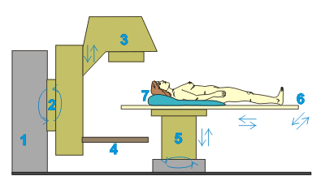
La radiothérapie:
De nombreux patients souffrant de cancers reçoivent un traitement par radiothérapie. En quoi consiste-t-elle?
Son principe est simple: les cellules cancéreuses son exposées à une ionisation ( émission de radiations qui altère l’ADN ). Cette altération va rendre la cellule « stérile » c’est à dire incapable de se multiplier. Ainsi, la reproduction anarchique des cellules va être arrétée, empêchant l’évolution du cancer. Certes les cellules « saines » peuvent être touchées mais dans une moindre mesure que les cellules cancéreuses car leur taux de réparation est supérieur.

Slide 37
La tomographie par émission de positons (TEP):
Contrairement à la curiethérapie ou à la radiographie, cette intervention n’a pas pour but de soigner, mais de détecter certaines anomalies du corps humain (dysfonctionnement de certains organes), ou bien de comprendre le fonctionnement d’autres organes comme le cerveau. On l’utilise dans le domaine de l’imagerie médicale.
Mais quel est son principe et son fonctionnement?

Slide 38
Son principe:
Il est dans l’ensemble assez simple. Tout d’abord, il faut disposer d’un élément radioactif de type ß+ (émetteur de positons) tels que le carbone 11, le fluor 18, ou bien l’oxygène 15). Ces isotopes sont artificiels et fabriqués grâce a un appareil spécifique, le cyclotron qui est un accélérateur de protons, permettant de rendre des molécules radioactives.
1
15
14
N
1
O
+
p
7
1
8
1

Slide 39
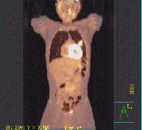
Les isotopes:
Pour pouvoir utiliser cette technique, il faut que cyclotron, laboratoires de radiochimie et appareillage d’imagerie se situent à proximité, du fait de la très courte durée de vie des isotopes produits.
Pour être utilisable en médecine, l’isotope doit remplir certaines conditions : • délivrer une dose d’irradiation la plus faible possible ; • avoir une durée de vie dans l’organisme courte mais suffisante pour permettre une observation physiologique ; • émettre un rayonnement qui présente le plus d’innocuité possible et soit décelable à l’extérieur du corps.
Le coeur est ici bien visible, grâce à la TEP

Slide 40
Absorption des isotopes:
Les isotopes radioactifs sont intégrés à des molécules comme le sucre, l'eau , les acides aminés, les médicaments ... Juste avant l'intervention, une injection intraveineuse de ces isotopes est faite au patient. L'isotope parvient jusqu'aux organes prévus (prenons l'exemple du cerveau).
Tep du cerveau

Slide 41
Sur le passage de l’isotope, les noyaux radioactifs libèrent des positons en se désintégrant. Les positons s'annihilent avec les électrons déjà présents dans le sang, produisant ainsi des rayonnements gamma facilement décelables.
Ainsi dans les organes (ici dans le cerveau) on pourra déceler les zones où le débit sanguin s'est accéléré suite à une stimulation par exemple pour repérer d'éventuelles anomalies.

Slide 42
Actuellement, la TEP utilise un seul traceur, le 18fluoro-2-déoxyglucose (18FDG). Analogue d'un sucre, ce produit est marqué avec du fluor 18, et devient donc émetteur de positons. Après avoir été injecté, le 18FDG est capable d'entrer dans les cellules comme son analogue. Il subit ensuite une seule transformation, puis il s'accumule dans les cellules. En pratique, l'utilisation du 18FDG repose sur le fait que les cellules bénignes et les cellules malignes ne le métabolisent pas de la même façon. Il s'accumule en effet de façon préférentielle dans les cellules tumorales et ceci quels que soient l'organe considéré et le type du cancer. Plus cette accumulation augmente, plus le cancer est évolué
Création du fluor 18:
1
18
1
18
O
1
F
+
n
+
p
8
1
9
0
1

Slide 43
Malgré les craintes qu’elle inspire, et les dangers dont elle est à l’origine, la radioactivité a pu être exploitée par l’homme, qui l’utilise désormais avec succès pour soigner des maladies jusqu’alors méconnues.

Slide 44
BIBLIOGRAPHIE
www.laradioactivité.com
www.irsn.fr
http://geigercounter.oritech.com/fr/radioactivite.htm
http://web.ccr.jussieu.fr/radioactivite/
www.fsg.ulaval.ca/opus/scphys4/resumes/14e.shtml
www.ac-nancy-metz.fr/enseign/physique/Nouvprog/prem_L/docs/enjeux_planet/Radioactivite-CH.pdf
http://www.01net.com/outils/imprimer.php?article=197356
http://www.curie.fr/fondation/musee/index.cfm/lang/_fr.htm
http://www.cea.fr/fr/pedagogie/Rayonnement/application.html
http://www.cea.fr/fr/Publications/clefs2.asp?id=43
http://www.cnrs.fr/cw/dossiers/dosart/decouv/radio/definition.html

Slide 45
http://www.igr.fr/php/index.php?ids_path=5.195.225
http://www.centrepaulpapin.fr/esp_visiteurs/informations_pratiques/traitements/curietherapie_1.htm
http://www.e-sante.fr/guide/article_3521_60.htm
http://www.centrepaulpapin.fr/esp_visiteurs/informations_pratiques/consultations/medecine_nucleaire/tep.htm
http://www-dsv.cea.fr/content/cea/d_dep/d_drm/d_shfj/d_umnrc/
http://www.cea.fr/fr/pedagogie/Imagerie/outils.html#2
http://www.world-nuclear.org/education/ral.htm
http://www.radiochemistry.org/nuclearmedicine/diagnostics/01_diagnostics.shtml
http://www.sfen.org/fr/societe/sante/medecine.htm
http://web.reseau-chu.org/articleview.do?id=284&mode=2
http://www.cea.fr/fr/pedagogie/Imagerie/outils2.html

Slide 46
www.cea.fr/fr/pedagogie/radioactivite/definition.htm
http://web2.cnam.fr/evariste/evariste/1_cours/radio/exp-1.htm
www.vet-lyon.fr/ens/imagerie/D1/09.radiobiologie.html
http://www-sante.iuf-grenoble.fr/sante/biophys/radiologie.pdf
http://web2.cnam.fr/evariste/evariste/1_cours/radio/exp-1.htm

